Slide 1
ZARZĄDZANIE STARTUPAMI
realizacja w ramach projektu
NICE (Network for Inter-Institutional Cooperation in Entrepreneurial Education)
finansowanego z programu UE Erasmus+

Slide 2
Przedsięwzięcie oparte o pomysł założycieli Mnóstwo hipotez – niewiele pewników Ogromna rola założycieli Poszukuje sposobu zarabiania – nic nie jest do końca znane Mniejszy nacisk na wykonanie a większy na poszukiwanie modelu zarabiania na pomyśle
Co to jest „startup”?

Slide 3
Definicja
Jak najbardziej pasuje ona również do:
organizacji non-profit
nowego produktu w duż ej firmie
innowacyjnego działu w firmie
poszukiwania nowych rynków zbytu
Istotne s ą :
innowacja
generowanie wartości – niekoniecznie w postaci finansowej

Slide 4
Dlaczego startupy upadają?
9 na 10 startupów nie trwa dłuż ej niż 2 lata
z pozostałych 9 na 10 nie przetrwa kolejnych 3 lat
dlaczego tak się dzieje?

Slide 5
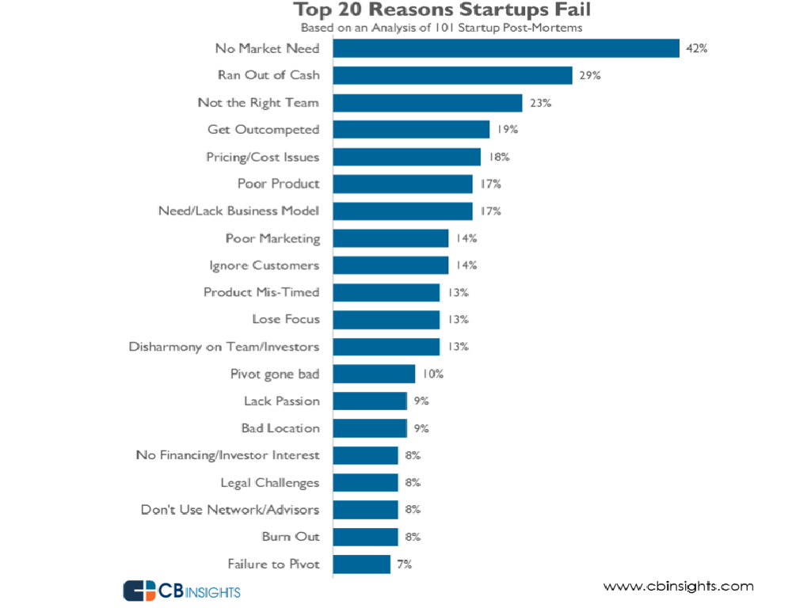

Slide 6
Zarządzanie zorientowane na produkt

Slide 7
Zarządzanie zorientowane na produkt
Każda firma wprowadzająca nowe produkty na rynek używa jakiejś formy zarządzania zorientowanego na produkt
Ten skoncentrowany na produkcie model zarządzania powstał na początku lat 20-tych ubiegłego wieku, w połowie wieku został wprowadzony w firmach FMCG, a pod koniec wieku również w firmach technologicznych
Niestety okazuje się, że pasuje tylko do modelu gdzie rynek jest dobrze zdefiniowany i stabilny, funkcjonuje konkurencja I łatwo określić konsumenta
…czyli nie pasuje do wdrażania innowacji…

Slide 8
Dlaczego startupy muszą być
zarządzan inaczej?
Startupom często zdarza się zbudować coś czego nikt nie potrzebuje, więc nie ma znaczenia czy będzie to na czas I zgodnie z budżetem
Dlatego celem startupa powinno być zrozumienie co dokładnie powinno być zbudowane, czego klient naprawdę potrzebuje
Metoda Lean Startup jest nowym podejściem do tworzenia innowacyjnych nowych produktów, podkreślająca szybkie podejście iteracyjne oraz wkład klienta końcowego

Slide 9
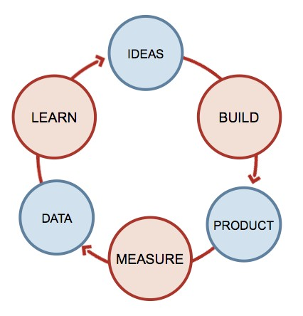
BUILD – MEASURE – LEARN

Slide 10
Zarządzanie projektem
a zarządzanie startupem
W tradycyjnym zarządzaniu projektem dominuje podejście produktowe – stąd zakres, budżet, czas (product centric approach)
W sytuacji kiedy działamy na polu innowacji i wielopłaszczyznowej niepewności istotne jest podejście skoncentrowane na wyniku, a w wypadku startupów – na kliencie końcowym (customer centric approach)
Te procesy wzajemnie się uzupełniają

Slide 11
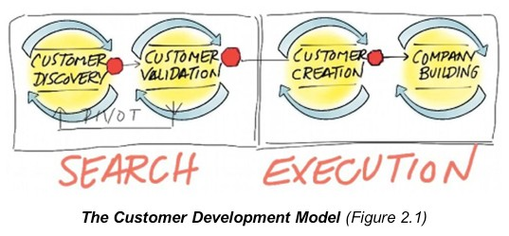
Customer Development

Slide 12
Podsumowując: czym to się różni od tradycyjnego modelu?
Błędy są OK o ile planujesz wyciągać z nich wnioski
Popełnisz błędy kilkukrotnie, zanim potwierdzisz swoje hipotezy na temat rynku i produktu
Model iteracyjny

Slide 13
Krok 1 – Customer Discovery
CEL: Dowiedzieć się kto może być klientem twojego produktu
Dowiedzieć się czy problem, który planujesz rozwią zać jest ważny, dla tego klienta
Bardziej formalnie – zweryfikować hipotezy dotyczące:
Problemu
Produktu
Klienta

Slide 14
Krok 1 – jak to zrobić?
Podstawowe hasło Customer Development to “GET OUT OF THE BUILDING”
Założyciele projektu i zespół Product Development definiują produkt
Rolą zespołu Customer Development jest sprawdzić, czy istnieje rynek i klienci pasujący do tej wizji
Brzmi pozornie łatwo, ale…

Slide 15
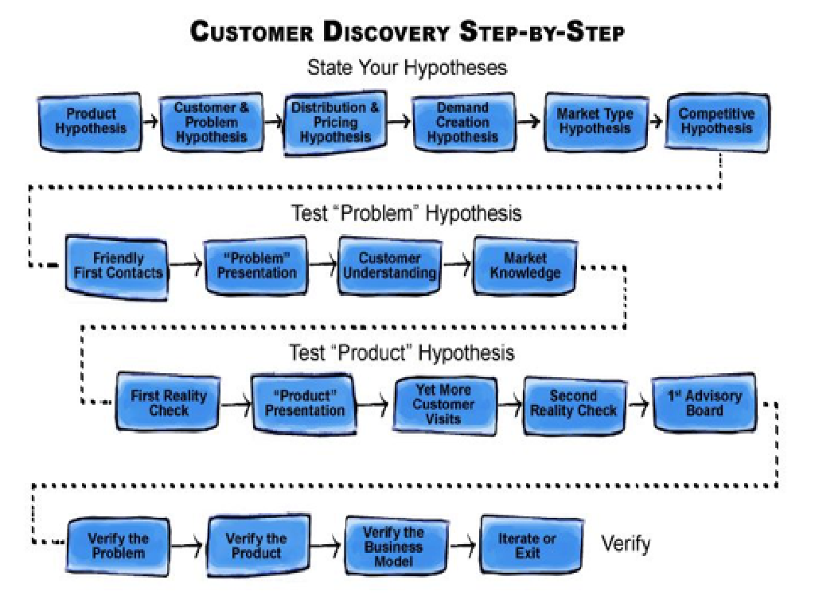

Slide 16
Krok 2 – Customer Validation
CEL: Stworzenie powtarzalnej “mapy sprzedaży” dla zespołu sprzedażowego i marketingowego, który zostanie powołany później
“Mapa sprzedaży” (sales roadmap) opisuje procesy sprzedażowe i powstaje z przeprowadzonych z sukcesem sprzedaży do wczesnych klientów
Na tym etapie potwierdzasz, znalazłeś klientów, którzy pozytywnie reagują na produkt

Slide 17
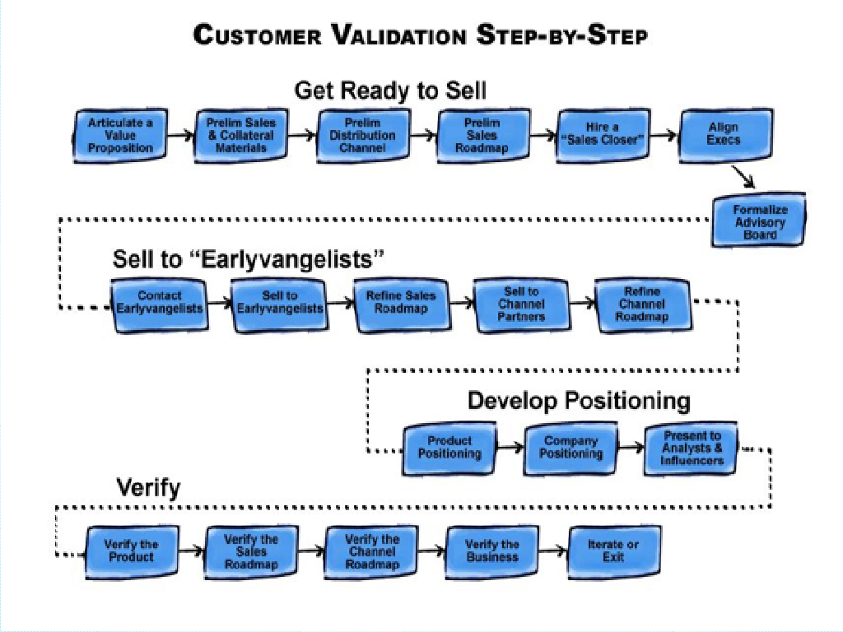

Slide 18
Podsumowanie kroku 1 i 2
Weryfikacja rynku
Zidentyfikowanie klientów
Test odbioru wartości produktu
Identyfikacja kupującego
Ustalenie ceny i sposobu dystrybucji produktu
Sprawdzenie cyklu sprzedażowego
Opuszczasz ten cykl tylko gdy znajdziesz:
powtarzalnych klientów
powtarzalny cykl sprzedażowy
zyskowny model biznesowy

Slide 19
Krok 3 – Customer Creation
CEL: Wykorzystanie sukcesu pierwszej wczesnej sprzedaży do budowania popytu
Zwiększenie skali sprzedaży
Wykreowanie potrzeby i skierowanie jej do lejka sprzedażowego
Zaprzęgnięcie budżetów marketingowych

Slide 20
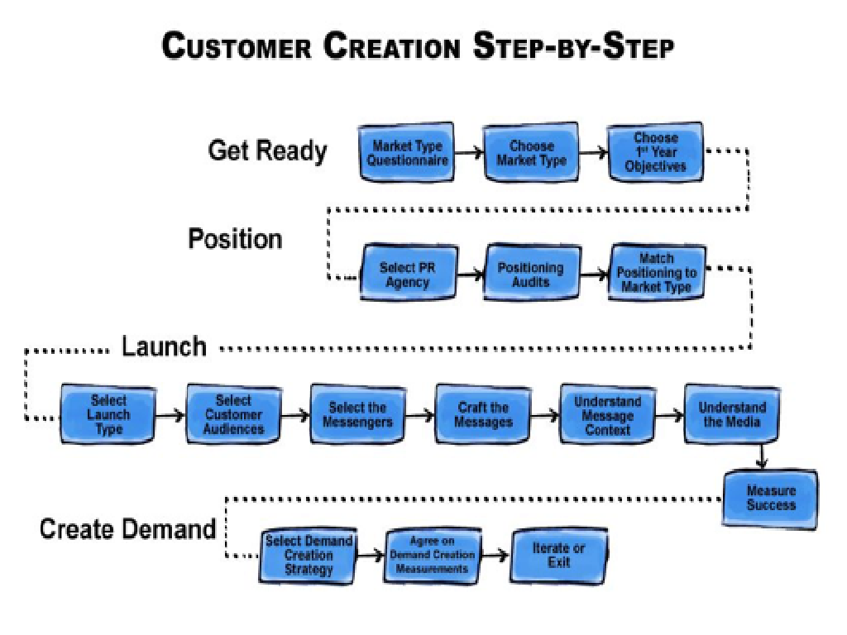

Slide 21
Krok 4 – Company Building
CEL: Transformacja firmy ze zorientowanej na naukę i poznawanie rynku, w kierunku bardziej sformalizowanym ze strukturą działów, dyrektorów
Budowa działów zorientowanych na misję firmy (a nie na naukę) i budowa na sukcesie wynikającym z nauki
Dotarcie do klienta masowego

Slide 22
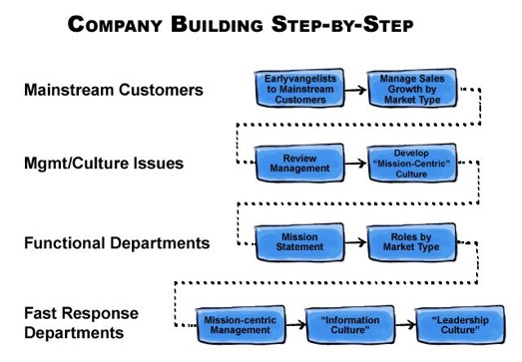

Slide 23
Pokochaj chaos
Aby fundamentalnie zmienić podejście do budowania statupu należy zrozumieć, ż e środowisko biznesowe jest chaotyczne
Metodyka Customer Development daje narzędzia pozwalające efektywnie działać w tym chaosie

Slide 24
Customer Devleopment podsumowanie
Jeden główny cel: potwierdzenie, że istnieje zyskowny, skalowalny model biznesowy dla produktu/ firmy

Slide 25
Business Model Canvas

Slide 26
Model biznesowy
Model biznesowy opisuje jak organizacja tworzy, dostarcza i zatrzymuje wartość

Slide 27
Canvas – po co?
Normalizacja sposobu opisu modelu biznesowego – tak, aby możliwe było analizowanie i dyskutowanie na wspólnym gruncie
Prosta i intuicyjna koncepcja, ale równocześnie pozwalająca oddać złożoność procesów biznesowych w przedsiębiorstwie

Slide 28
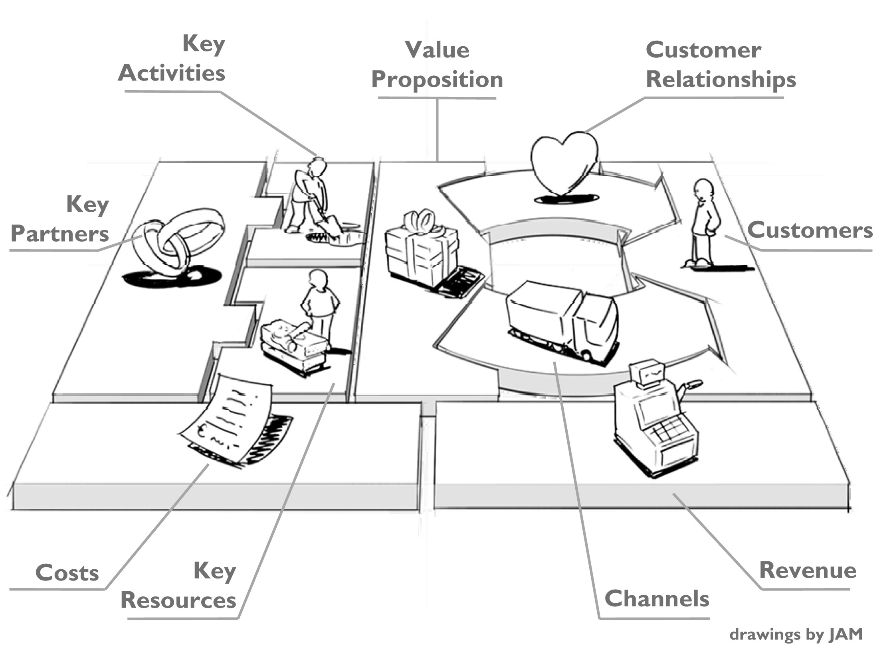

Slide 29
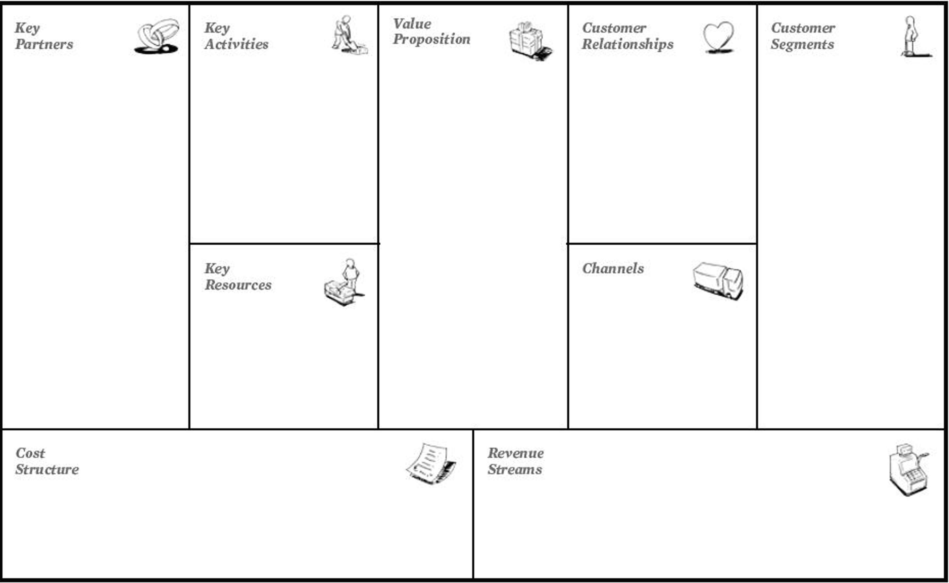

Slide 30
7
4
8
1
2
6
3
9
5

Slide 31
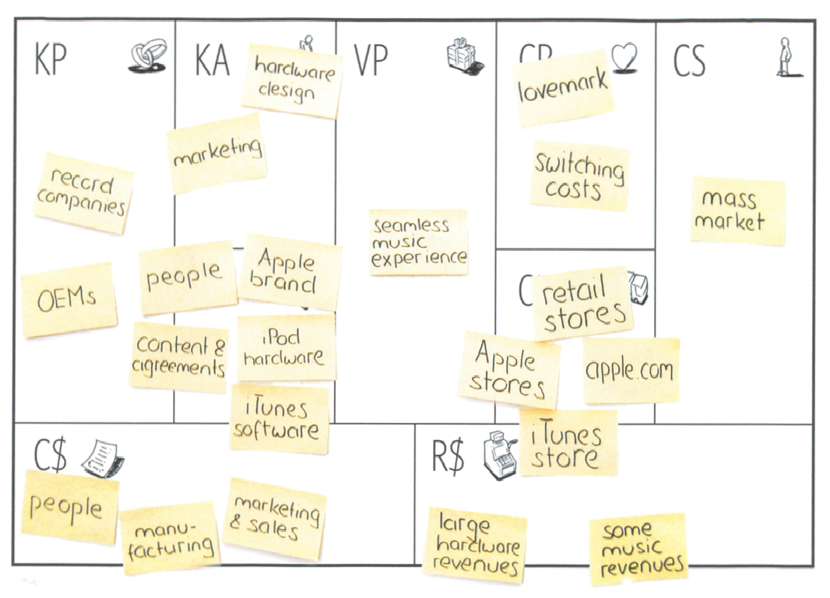

Slide 32
Lean Canvas

Slide 33
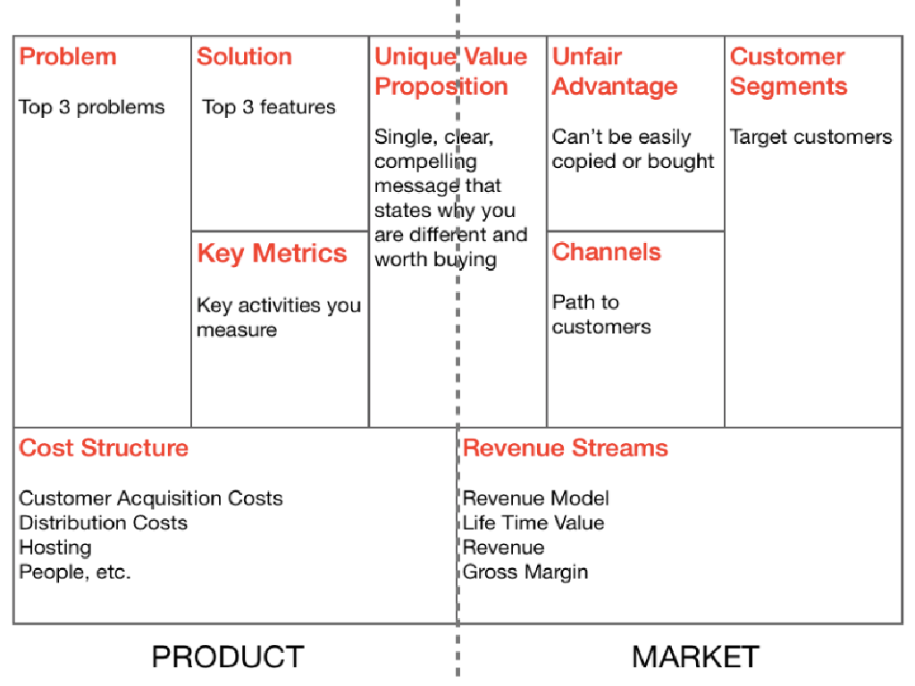
3
1
4
2

Slide 34
Value Proposition Canvas

Slide 35
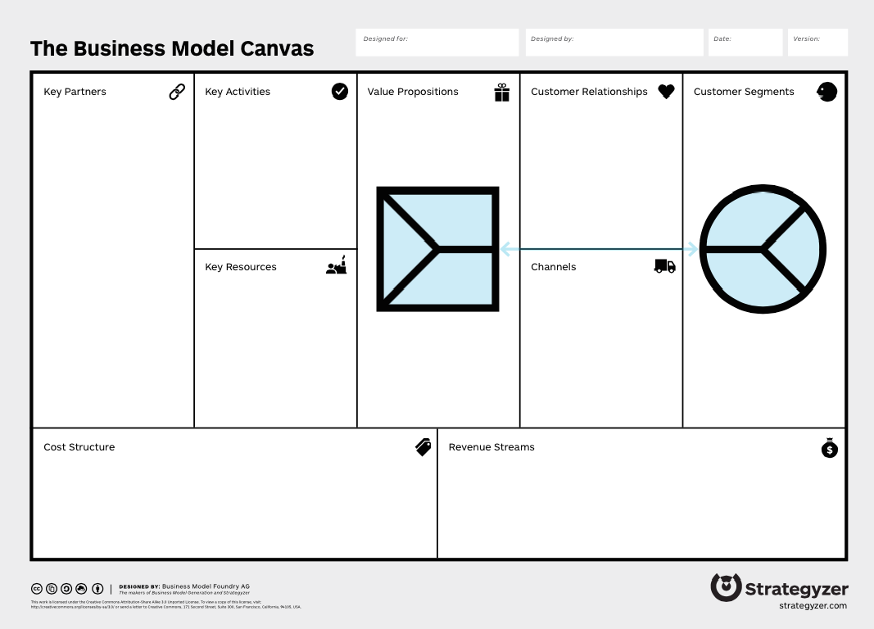

Slide 36
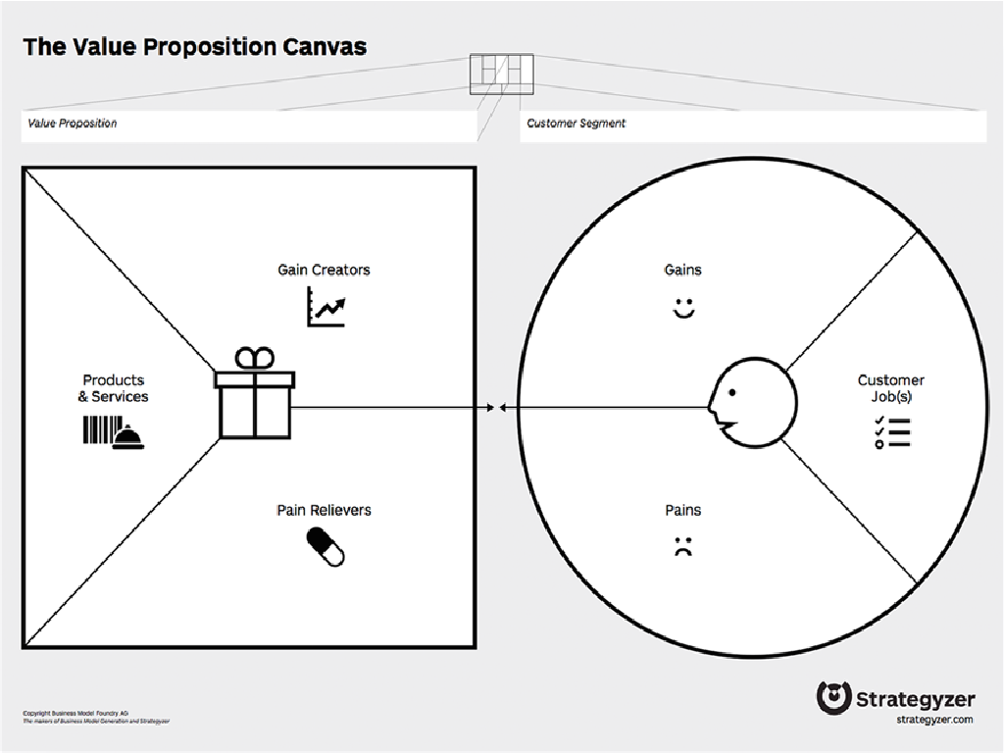

Slide 37
Czego możemy nauczyć się od startupów?
Podejście Lean – minimalizacja strat na każdym etapie
Kwestionowanie wszelkich założeń
Podejście iteracyjne
Mierzenie wszystkiego
Interdyscyplinarne rozwiązywanie problemów
Popełnianie błędów jest OK o ile wyciągniesz z tego wnioski

Slide 38
Bibliografia
Steve Blank “Four Steps To Epiphany”
Eric Ries “Lean Startup”
Ash Maurya “Running Lean”
Alexander Ostervalder “Business Model Generation”
Alexander Ostervalder “Value Proposition Design”

Slide 39
Dziękuję za uwagę!

